Slide 1






Curs de instruire pentru angajații operatorilor „Apă-Canal”
Modulul: Managementul și exploatarea rețelelor de alimentare cu apă și de canalizare
Sesiunea 4: Controlul și stabilirea regimului de funcționare a rețelelor de apă/canalizare. Sistema SCADA pentru rețele de apă
Expert: Vitali Ponomarenco / Moldovan Artiom
Institutia/Intreprinderea: S.A. „ Apa Canal Chișinău ” / S.R.L. „ SALONIX ”
2 – 3 – 4 Aprilie 2019, Chișinău
INSTITUTUL DE FORMARE CONTINUĂ ÎN DOMENIUL ALIMENTĂRII CU APĂ ŞI CANALIZĂRII
PENTRU MEMBRII ASOCIAȚIEI „MOLDOVA APĂ-CANAL”

Slide 2
INSTITUTUL DE FORMARE CONTINUĂ ÎN DOMENIUL ALIMENTĂRII CU APĂ ŞI CANALIZĂRII
PENTRU MEMBRII ASOCIAȚIEI „MOLDOVA APĂ-CANAL”
Managementul regimurilor de funcționare a rețelelor de apă/canalizare
Funcţionarea sistemului public de alimentare cu apă, precum şi continuitatea evacuării apelor uzate de la toţi consumatorii de servicii, în funcţie de categoria de asigurare a sistemului de alimentare cu apă şi de canalizare din localitatea data cu parametrii necesari care satisfac următoarelor cerinţe:
presiunea necesară şi cantitatea de apă în toate punctele de consum;
funcţionarea sigură şi neîntreruptă a sistemei;

Slide 3
INSTITUTUL DE FORMARE CONTINUĂ ÎN DOMENIUL ALIMENTĂRII CU APĂ ŞI CANALIZĂRII
PENTRU MEMBRII ASOCIAȚIEI „MOLDOVA APĂ-CANAL”
Sarcina (presiunea) liberă – presiunea minimă care trebuie să fie asigurată în orice punct de branşament al reţelei de distribuție, pentru ca debitul de apă normal să poată ajunge la cel mai înalt şi mai îndepărtat punct de consum al instalației interioare din clădirea.
Presiunea liberă în sistemul de alimentare cu apă din cișmelele de captare a apei trebuie să fie de cel puțin 10 m.
Presiunea liberă la intrarea în clădirile rezidenţiale şi publice trebuie să fie adoptată din calculul presiunii libere pentru primele niveluri de cel puţin 10 m, urmată de o creştere a presiunii de calcul egală cu valoarea de 4 m pentru fiecare nivel superior, dacă există consumatori de acestea.
Presiunea liberă în rețeaua externă de apă menajeră și potabilă la consumatori (la intrarea în clădire, obiect) nu trebuie să depășească 60 m.
NOTĂ – La o presiune în rețea de peste 60 m pentru clădiri sau zone separate, trebuie prevăzută instalarea unor reglatoare a presiunii sau zonarea sistemului de alimentare cu apă.

Slide 4
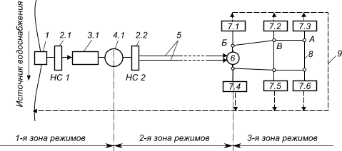
INSTITUTUL DE FORMARE CONTINUĂ ÎN DOMENIUL ALIMENTĂRII CU APĂ ŞI CANALIZĂRII
PENTRU MEMBRII ASOCIAȚIEI „MOLDOVA APĂ-CANAL”
Respectarea regimului de alimentare cu apă - asigurarea funcționării fiabile și eficiente a tuturor elementelor sistemului de alimentare cu apă – instalațiilor de captare a apei/prizei de apă, instalațiilor de tratare/epurare a apei, rețelei de alimentare cu apă (apeductelor), rezervoarelor și turnurilor de apă, stațiilor de pompare, etc.

Slide 5
INSTITUTUL DE FORMARE CONTINUĂ ÎN DOMENIUL ALIMENTĂRII CU APĂ ŞI CANALIZĂRII
PENTRU MEMBRII ASOCIAȚIEI „MOLDOVA APĂ-CANAL”
Stațiile de pompare de alimentare cu apă trebuie să asigure livrarea neîntreruptă a apei către consumator cu respectarea presiunii de serviciu în punctele de control ale rețelei de apă în conformitate cu regimul real al consumului de apă.
Stațiile de pompare de canalizare trebuie să asigure pomparea stabilă a apelor uzate în conformitate cu regimul real de evacuare a apei uzate.
Pentru o reglare efectivă a regimurilor de funcționare la fiecare stație trebuie să fie elaborate din timp hărți de regim
Agregatele de pompare trebuie să funcționeze în regim econom.
În calitate de criteriu/indice de funcționare economă a stațiilor de pompare în comun cu alte instalații trebuie să se folosească normativul de consum specific de energie exprimat în kwh/1000 m³ cu condiția asigurării/menținerii presiunii de serviciu stabilite în rețeaua de alimentare cu apă sau asigurării graficului stabilit de refulare/pompare a apei uzate.

Slide 6
INSTITUTUL DE FORMARE CONTINUĂ ÎN DOMENIUL ALIMENTĂRII CU APĂ ŞI CANALIZĂRII
PENTRU MEMBRII ASOCIAȚIEI „MOLDOVA APĂ-CANAL”
Regimul econom de funcționare a stațiilor de pompare este asigurat respectând următoarele condiții:
pompele funcționează în domeniul randamentului optim, adică în diapazonul de funcționare admis a variației debitului de apă și a presiunii;
verificarea permanentă a uzurii utilajului (pompelor, stavilelor, vanelor, supapelor/clapetelor) și înlăturarea la timp a uzurii detectate;
menținerea conformității regimului de funcționare a stațiilor de pompare cu regimul de funcționare a rețelelor de apă și canalizare
Nu se admite funcționarea agregatelor de pompare în regim anormal: supraîncărcare, cavitație, pompare, în afara domeniului de randament optim, vibrație mărită, supraîncălzirea rulmenților și altor ansambluri ale agregatelor.

Slide 7
INSTITUTUL DE FORMARE CONTINUĂ ÎN DOMENIUL ALIMENTĂRII CU APĂ ŞI CANALIZĂRII
PENTRU MEMBRII ASOCIAȚIEI „MOLDOVA APĂ-CANAL”
Punerea în conformitate/corespundere a regimului de funcționare a stațiilor de pompare cu regimul de funcționare al rețelelor de apă și/sau de canalizare poate fi efectuată prin diferite metode:
prin selectarea corectă a componenței agregatelor de pompare pentru regimurile variabile ale livrării apei. Pentru aceasta prin calcule sau în mod experimental se selectează combinațiile de lucru cele mai econome ale mai multor tipuri de pompe pentru domenii diferite ale debitelor. În caz de necesitate se pot strunji rotoarele unor pompe;
prin reglarea regimului de funcționare al unor pompe utilizând strangularea pompelor cu ajutorul vanelor de refulare, Reglarea pompelor centrifuge cu ajutorul vanelor de aspirație este interzisă;
prin reglare frecvenței de rotație a rotoarelor pompelor cu ajutorul acționării reglabile, precum și prin combinarea acestei metode cu cele descrise anterior.

Slide 8
INSTITUTUL DE FORMARE CONTINUĂ ÎN DOMENIUL ALIMENTĂRII CU APĂ ŞI CANALIZĂRII
PENTRU MEMBRII ASOCIAȚIEI „MOLDOVA APĂ-CANAL”
Pentru controlul operativ al funcționării utilajului și pentru asigurarea unui regim econom de funcționare stația de pompare trebuie echipată:
cu dispozitive de măsură a presiunii (senzori de presiune, manometre) pe conductele de refulare și de aspirație ale pompelor, pe colectoarele de refulare și de aspirație;
cu dispozitive de măsurare a nivelului apei în rezervoarele de recepție a stațiilor de canalizare și în rezervoarele de apă curată (indicatoare de nivel, senzori de nivel);
cu dispozitive de măsurare a debitului/debitmetre cu adaptoare integratoare și dispozitive autoînregistratoare pe aducțiunile de refulare, conductele magistrale
cu contoare electrice pe liniile de alimentare, de separare a folosințelor proprii și a sub-abonaților;
cu aparate de măsură a curentului electric (ampermetre, voltmetre, etc.)

Slide 9
INSTITUTUL DE FORMARE CONTINUĂ ÎN DOMENIUL ALIMENTĂRII CU APĂ ŞI CANALIZĂRII
PENTRU MEMBRII ASOCIAȚIEI „MOLDOVA APĂ-CANAL”
Regimul de umplere-deșertare a rezervoarelor trebuie să fie determinat de condițiile de optimizare a funcționării sistemului de livrare a apei ca a unui sistem unitar, considerând faptul, că schimbul total al rezervei de apă păstrată în fiecare din ele trebuie să aibă loc, de regulă, în termen de 2 zile.
Pentru sistemele de alimentare cu apă calculele privind funcționarea comună a aducțiunilor, rețelelor de alimentare cu apă, stațiilor de pompare și a rezervoarelor de reglare trebuie efectuate, de regulă, pentru următoarele regimuri de alimentare cu apă:
în ziua de consum maxim de apă - consumul maxim orar, precum și debitul maxim orar de apă plus debitul pentru stingerea incendiilor;
în ziua consumului mediu de apă – consumul mediu orar;
în ziua consumului minim de apă – consumul minim orar.

Slide 10
INSTITUTUL DE FORMARE CONTINUĂ ÎN DOMENIUL ALIMENTĂRII CU APĂ ŞI CANALIZĂRII
PENTRU MEMBRII ASOCIAȚIEI „MOLDOVA APĂ-CANAL”
Pentru sistemele de alimentare cu apă calculele privind funcționarea comună a aducțiunilor, rețelelor de alimentare cu apă, stațiilor de pompare și a rezervoarelor de reglare trebuie efectuate, de regulă, pentru următoarele regimuri de alimentare cu apă:
în ziua de consum maxim de apă - consumul maxim orar, precum și debitul maxim orar de apă plus debitul pentru stingerea incendiilor;
în ziua consumului mediu de apă – consumul mediu orar;
în ziua consumului minim de apă – consumul minim orar.
Stabilitatea regimurilor de exploatare și funcționare a stațiilor de pompare și dirijarea operativă a regimului de funcționare a stațiilor de pompare se efectuează de serviciul de dispecerat al operatorului sub conducerea inginerului-șef al întreprinderii.

Slide 11
INSTITUTUL DE FORMARE CONTINUĂ ÎN DOMENIUL ALIMENTĂRII CU APĂ ŞI CANALIZĂRII
PENTRU MEMBRII ASOCIAȚIEI „MOLDOVA APĂ-CANAL”
Stabilitatea regimurilor de exploatare și funcționare a stațiilor de pompare și dirijarea operativă a regimului de funcționare a stațiilor de pompare se efectuează de serviciul de dispecerat al operatorului sub conducerea inginerului-șef al întreprinderii.
Serviciul de dispecerat al operatorului trebuie să asigure gestionarea operativă a exploatării, să participe la elaborarea regimurilor de exploatare a sistemelor, să elaboreze propuneri de optimizare a regimurilor de funcționare a sistemului în întregime, precum și a obiectelor în parte. Pentru aceasta în componența serviciului de dispecerat trebuie inclus un grup de regim.
Aceste propuneri sunt examinate și aprobate de către inginerul-șef al operatorului și se transmit obiectelor sub formă de hărți de regim, grafice și instrucțiuni.
În baza acestora se introduc modificările respective în programele sistemului de dirijare automată a regimurilor de funcționare a obiectelor în parte și a proceselor tehnologice.

Slide 12
INSTITUTUL DE FORMARE CONTINUĂ ÎN DOMENIUL ALIMENTĂRII CU APĂ ŞI CANALIZĂRII
PENTRU MEMBRII ASOCIAȚIEI „MOLDOVA APĂ-CANAL”
Este interzisă deconectarea instalaţiilor interne de apă şi de canalizare ale consumatorului de la sistemul public de alimentare cu apă şi de canalizare în alte cazuri decât cele prevăzute în REGULAMENTUL privind exploatarea tehnică a sistemelor şi instalaţiilor publice de alimentare cu apă şi de canalizare.
Întreruperea alimentării cu apă şi evacuarii apelor uzate este permisă numai în cazuri de forţă majoră, la remedierea avariilor la reţelele şi construcţiile accesorii de alimentare cu apă şi canalizare ale furnizorului, executarea lucrărilor de reparaţie planificată, modernizări, extinderi, devieri, schimbări de contoare sau a lucrărilor de branşare a clienţilor noi ori a sectoarelor noi ale reţelelor de alimentare cu apă şi/sau canalizare, la consumatorii răuplatnici sau care nu-şi respectă clauzele contractuale;

Slide 13
INSTITUTUL DE FORMARE CONTINUĂ ÎN DOMENIUL ALIMENTĂRII CU APĂ ŞI CANALIZĂRII
PENTRU MEMBRII ASOCIAȚIEI „MOLDOVA APĂ-CANAL”
În scopul asigurării furnizării apei consumatorilor în cantitatea și de calitatea necesare, trebuie, de regulă, să se prevadă un sistem de control centralizat pentru instalațiile de alimentare cu apă, utilizând dezvoltările software-ului gata făcute pe SCADA - inclusiv un sistem de dispecerizare a controlului cu utilizarea facilităților tehnicii de calcul pentru a evalua eficiența, performanța și calculul regimurilor optime de exploatare a instalațiilor.
SCADA (Sistemul automat de control al procesului tehnologic) reprezintă cel mai înalt nivel de automatizare a instalațiilor de alimentare cu apă și este conceput pentru a asigura o gestionare optimă a proceselor tehnologice de alimentare cu apă. Caracteristica principală a alimentării cu apă SCADA, care o deosebește de sistemul de administrare dispecerizată, este utilizarea unui produs informațional elaborat, cu capacitatea de a configura parametrii necesari și interfața utilizatorului și tehnicii de calcul pentru calcularea regimurilor optime de funcționare a instalațiilor de apeduct.

Slide 14
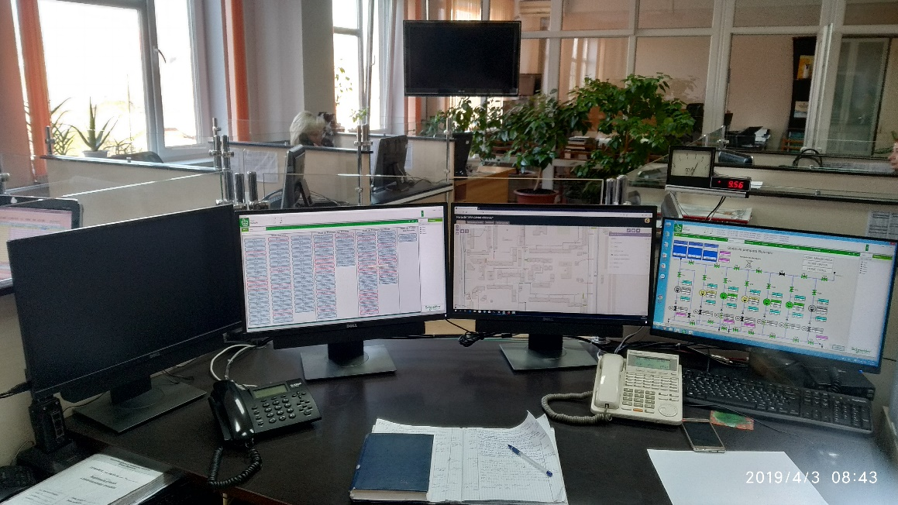
INSTITUTUL DE FORMARE CONTINUĂ ÎN DOMENIUL ALIMENTĂRII CU APĂ ŞI CANALIZĂRII
PENTRU MEMBRII ASOCIAȚIEI „MOLDOVA APĂ-CANAL”
Controlul presiunii în rețelele de apă.
SCADA
Monitorizarea presiunii la staţii de pompare (aducţiune, refulare)
Monitorizarea presiunii în puncte critice ( locuri cu valorile max şi min a cotelor de pămînt în zone de presiune)
Fit Back de la consumatori (plîngeri, cereri, adresări)

Slide 15
INSTITUTUL DE FORMARE CONTINUĂ ÎN DOMENIUL ALIMENTĂRII CU APĂ ŞI CANALIZĂRII
PENTRU MEMBRII ASOCIAȚIEI „MOLDOVA APĂ-CANAL”
Reducerea presiunii în rețele de alimentare cu apă
Obiectivul:
Reducerea presiunii din reţea, pentru a reduce pierderile de apă și numărul de scurgeri fără ca nivelul actual al serviciului să fie afectat (se va asigura o presiune suficientă pentru ultimul etaj al clădirilor înalte din zona cu presiunea redusă)
Beneficiile:
1 - Economii ale cheltuielilor operaţionale:
Prin reducerea presiunii cu 10%, pierderile de apă pot fi reduse cu 10%
Numărul de scurgeri noi va scădea
2 - Îmbunătăţirea stării mediului înconjurător
Reducerea la minim a risipei de resurse și economii de energie (mai puţină apă de pompat și tratat)

Slide 16
INSTITUTUL DE FORMARE CONTINUĂ ÎN DOMENIUL ALIMENTĂRII CU APĂ ŞI CANALIZĂRII
PENTRU MEMBRII ASOCIAȚIEI „MOLDOVA APĂ-CANAL”
Metode de reducere a presiunii :
Montarea de vane sau zonarea
Reducerea înălțimii de pompare
Reglarea presiunii constante cu convertizoare de frecvență
Reglarea presiunii funcție de consum cu ajutorul unor softuri
Vane de reducere a presiunii (PRV)
vane care produc o presiune diferențială constantă între intrare și iesire
vane care furnizează o presiune constantă în aval
vane care produc o presiune variabilă în aval permițând scăderea presiunii pe timpul nopții

Slide 17
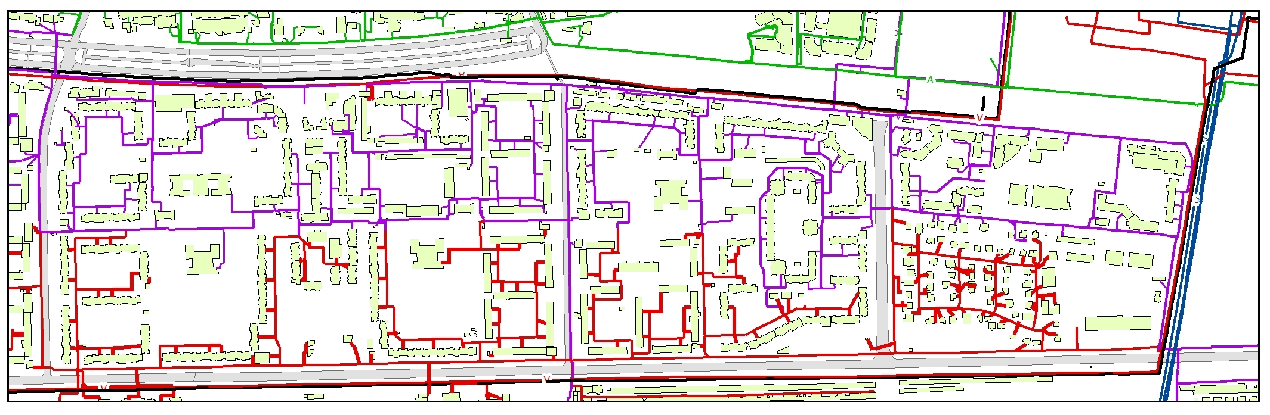
INSTITUTUL DE FORMARE CONTINUĂ ÎN DOMENIUL ALIMENTĂRII CU APĂ ŞI CANALIZĂRII
PENTRU MEMBRII ASOCIAȚIEI „MOLDOVA APĂ-CANAL”
Subzonarea zonei cu suprapresiune, mun Chișinău, sect. Ciocana prin instalare/ înlocuire și închiderea ulterioră a vanelor

Slide 18
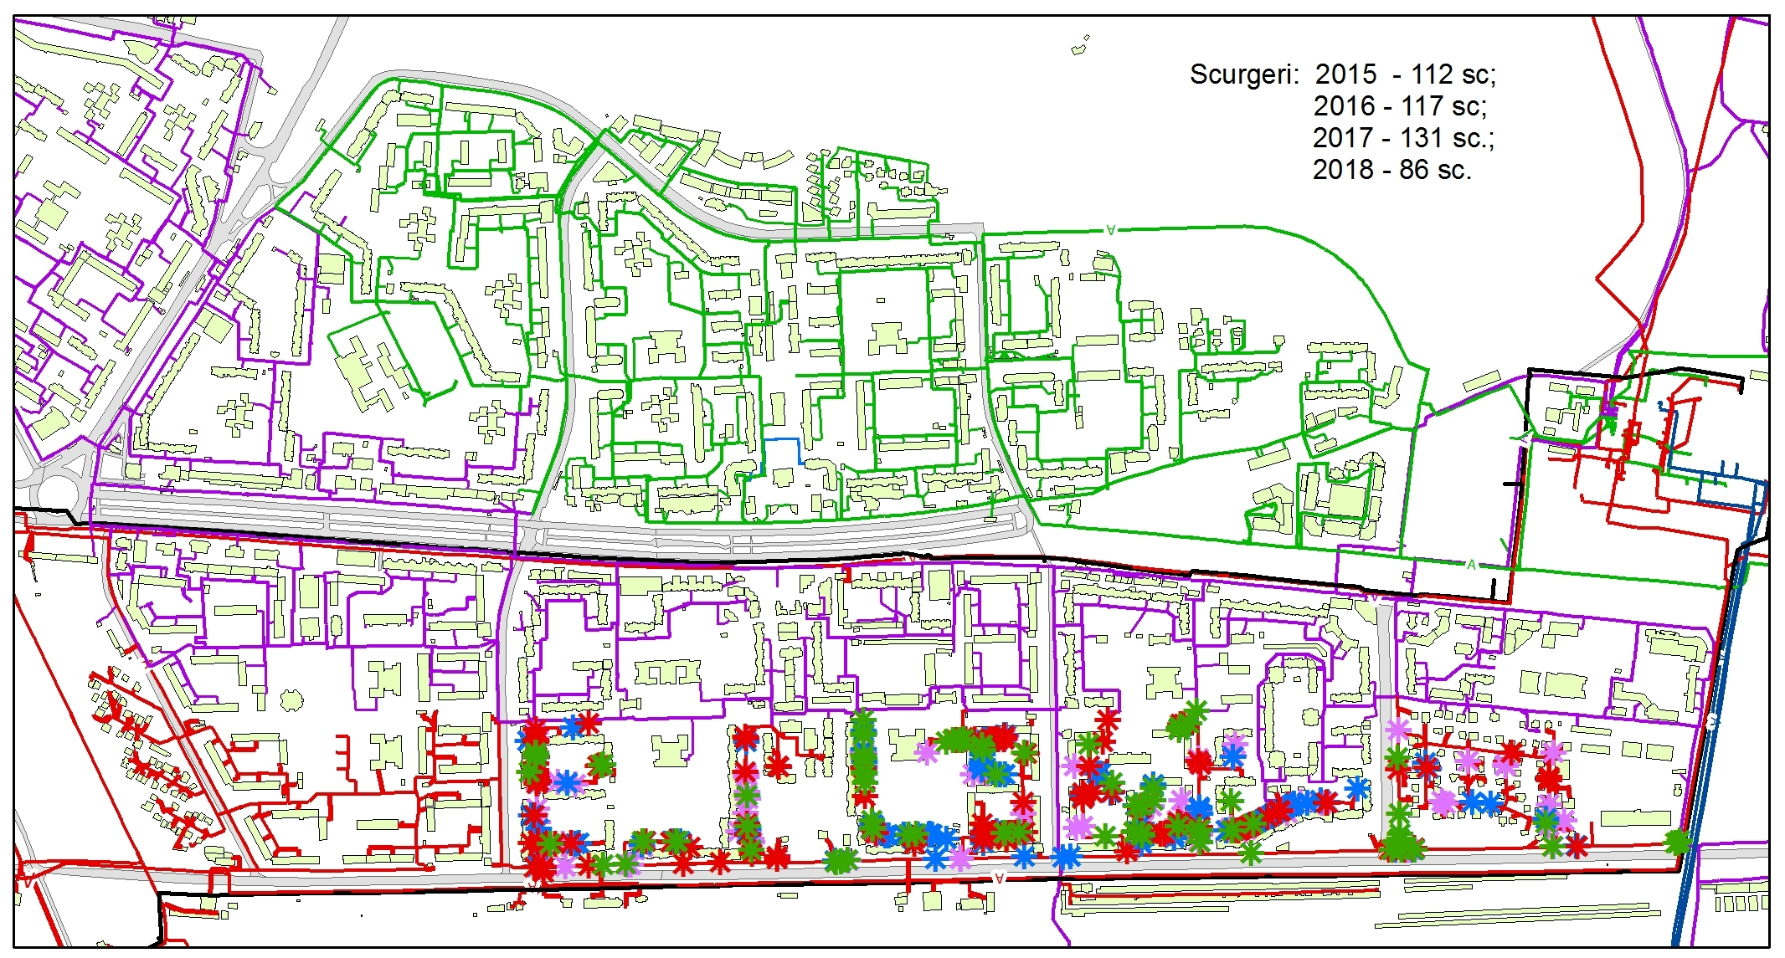
INSTITUTUL DE FORMARE CONTINUĂ ÎN DOMENIUL ALIMENTĂRII CU APĂ ŞI CANALIZĂRII
PENTRU MEMBRII ASOCIAȚIEI „MOLDOVA APĂ-CANAL”
Efectul împlementării reducerii presiunii mun Chișinău, sect. Ciocana

Slide 19





INSTITUTUL DE FORMARE CONTINUĂ ÎN DOMENIUL ALIMENTĂRII CU APĂ ŞI CANALIZĂRII
PENTRU MEMBRII ASOCIAȚIEI „MOLDOVA APĂ-CANAL”
Vă mulțumim pentru atenție
www.ifcaac.amac.md
ifcaac@fua.utm.md
telefon: (022) 77-38 22
www.amac.md
apacanal@yandex.ru
telefon: (022) 28-84-33
Proiect co-finanțat de
In cooperare cu

